Slide 1
Python Project
김혜진

Slide 2
데이터 분석
01
GUI 작성
02
시연
03

Slide 3
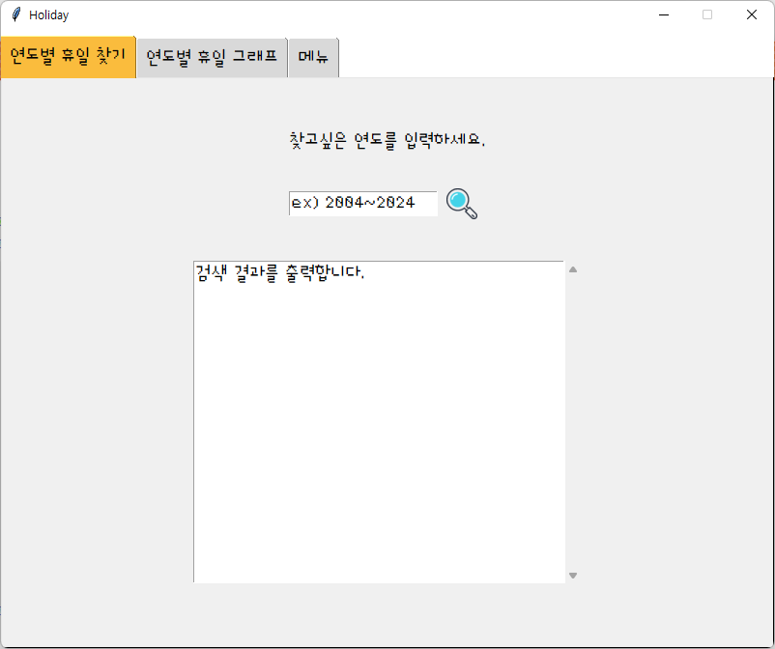
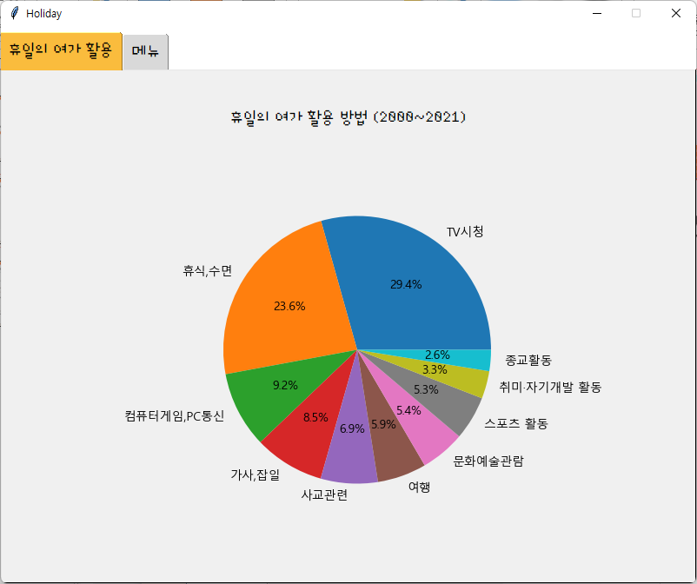
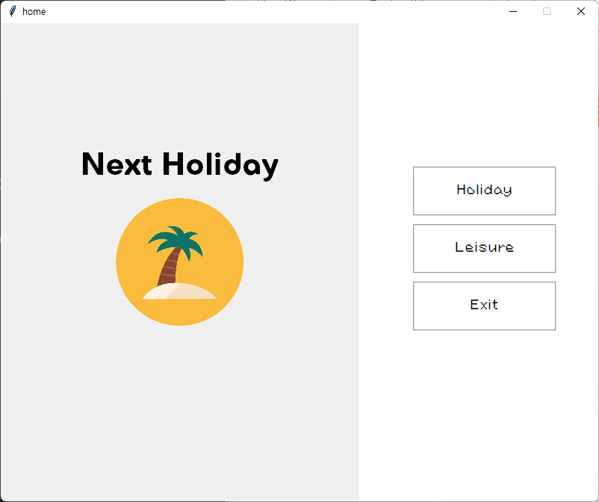
Next Holiday
공휴일 데이터
여가활동 데이터
CONTENTS. A
75%
CONTENTS. A
75%
CONTENTS. A
75%

Slide 4
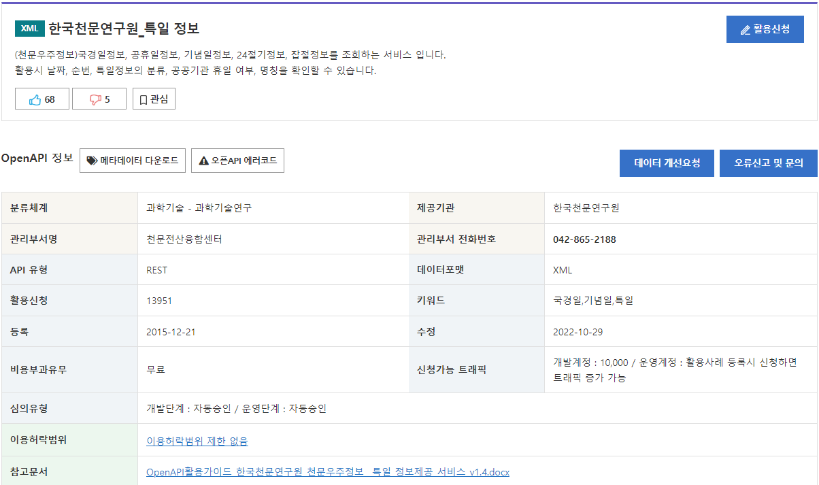
1. 공휴일 데이터 분석
CONTENTS. A
75%
CONTENTS. A
75%
CONTENTS. A
75%

Slide 5
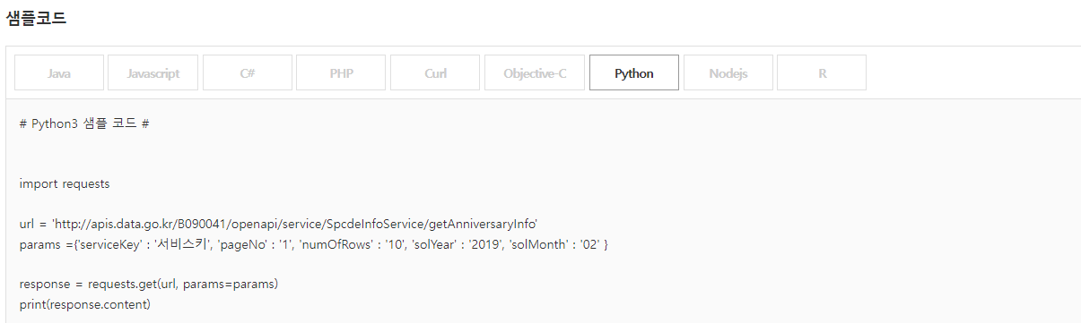
1. 공휴일 데이터 분석
CONTENTS. A
75%
CONTENTS. A
75%
CONTENTS. A
75%
b'<?xml version="1.0" encoding="UTF-8" standalone="yes"?><response><header><resultCode>00</resultCode><resultMsg>NORMAL SERVICE.</resultMsg></header><body><items><item><dateKind>01</dateKind><dateName>\xec\x84\xa4\xeb\x82\xa0</dateName><isHoliday>Y</isHoliday><locdate>20190204</locdate><seq>1</seq></item><item><dateKind>01</dateKind><dateName>\xec\x84\xa4\xeb\x82\xa0</dateName><isHoliday>Y</isHoliday><locdate>20190205</locdate><seq>1</seq></item><item><dateKind>01</dateKind><dateName>\xec\x84\xa4\xeb\x82\xa0</dateName><isHoliday>Y</isHoliday><locdate>20190206</locdate><seq>1</seq></item></items><numOfRows>10</numOfRows><pageNo>1</pageNo><totalCount>3</totalCount></body></response>'

Slide 6
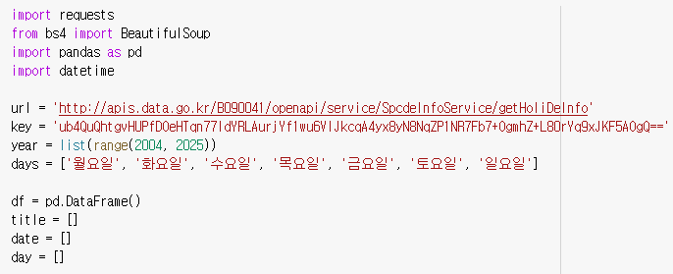
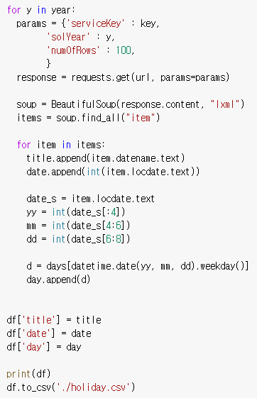
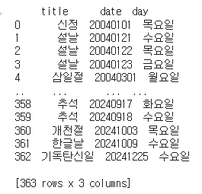
1. 공휴일 데이터 분석
CONTENTS. A
75%
CONTENTS. A
75%
CONTENTS. A
75%

Slide 7
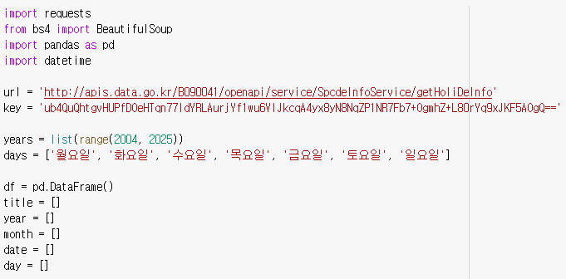
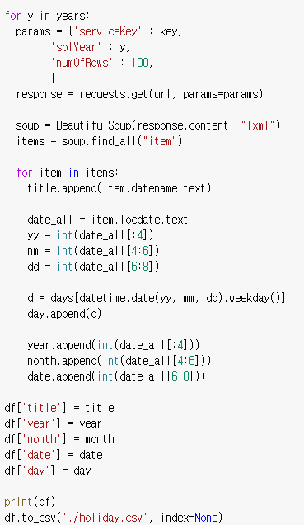
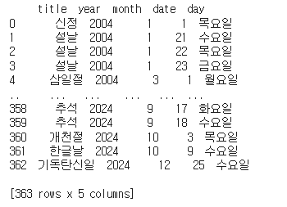
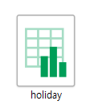
1. 공휴일 데이터 분석
CONTENTS. A
75%
CONTENTS. A
75%
CONTENTS. A
75%

Slide 8
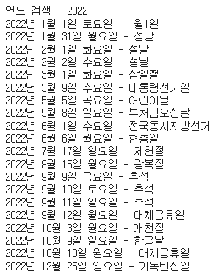
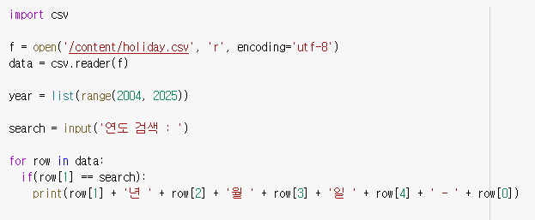
1. 공휴일 데이터 분석
CONTENTS. A
75%
CONTENTS. A
75%
CONTENTS. A
75%
연도별 휴일 검색 데이터

Slide 9
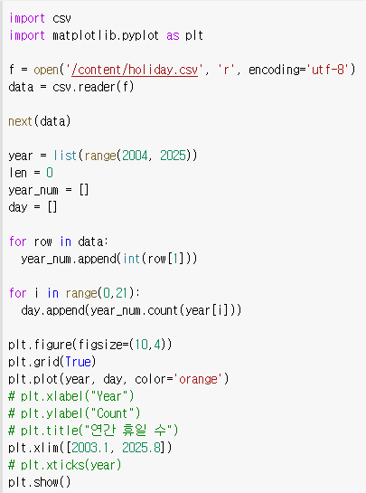
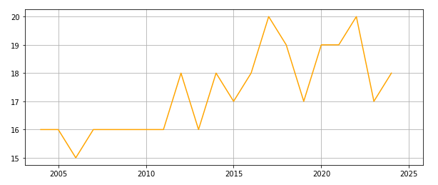
1. 공휴일 데이터 분석
CONTENTS. A
75%
CONTENTS. A
75%
CONTENTS. A
75%
연간 휴일 수 시각화 데이터

Slide 10
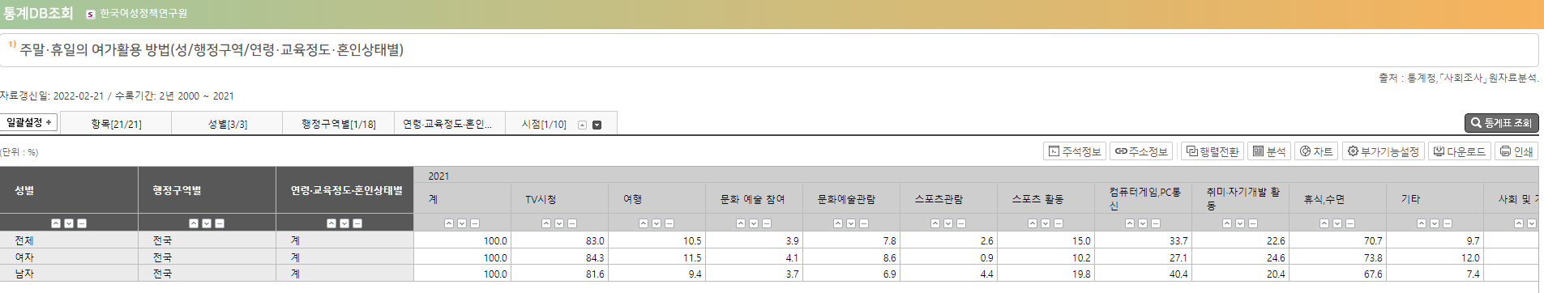
1. 여가활동 데이터 분석
CONTENTS. A
75%
CONTENTS. A
75%
CONTENTS. A
75%

Slide 11
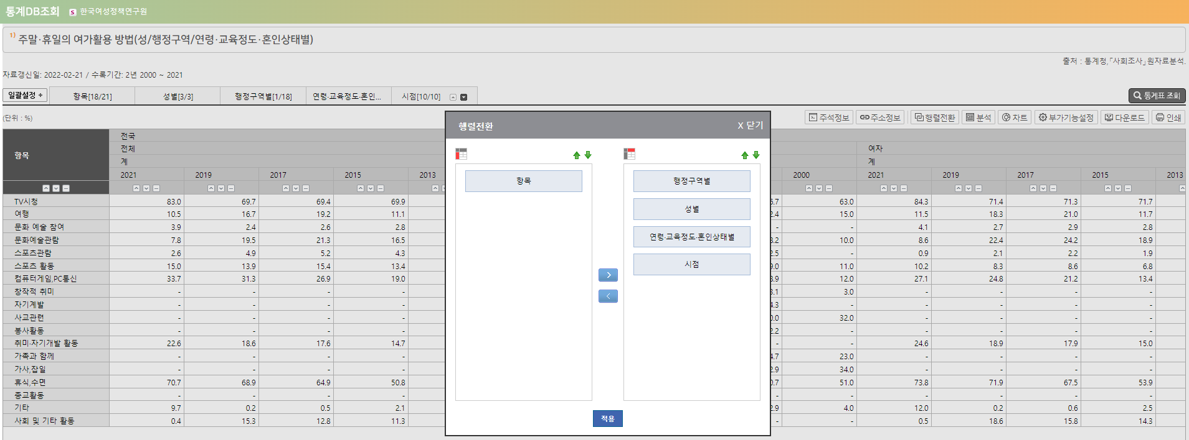
1. 여가활동 데이터 분석
CONTENTS. A
75%
CONTENTS. A
75%
CONTENTS. A
75%

Slide 12
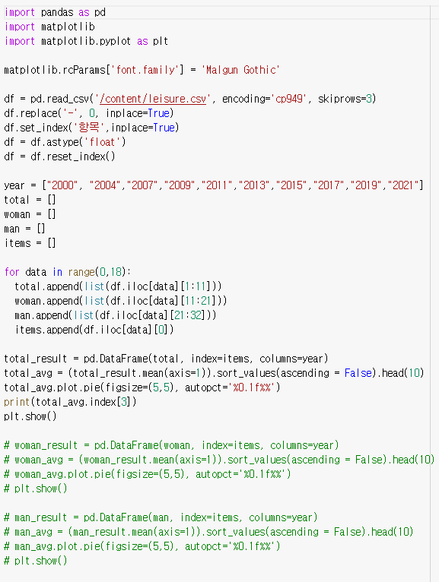
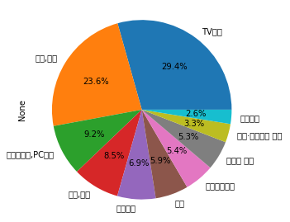
1. 여가활동 데이터 분석
CONTENTS. A
75%
CONTENTS. A
75%
CONTENTS. A
75%
여가활동 시각화 데이터

Slide 13
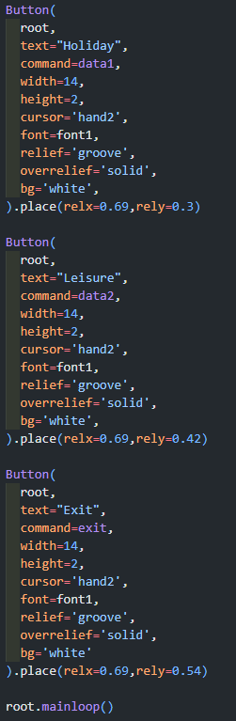
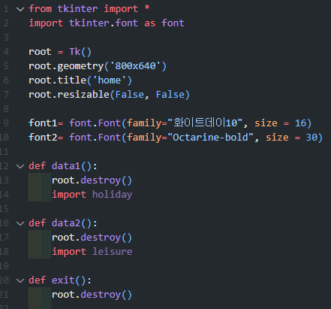
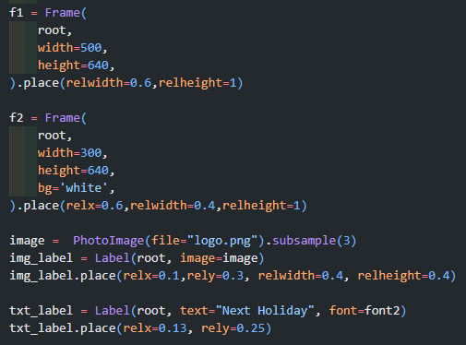
2. GUI 작성
CONTENTS. A
75%
CONTENTS. A
75%
CONTENTS. A
75%

Slide 14
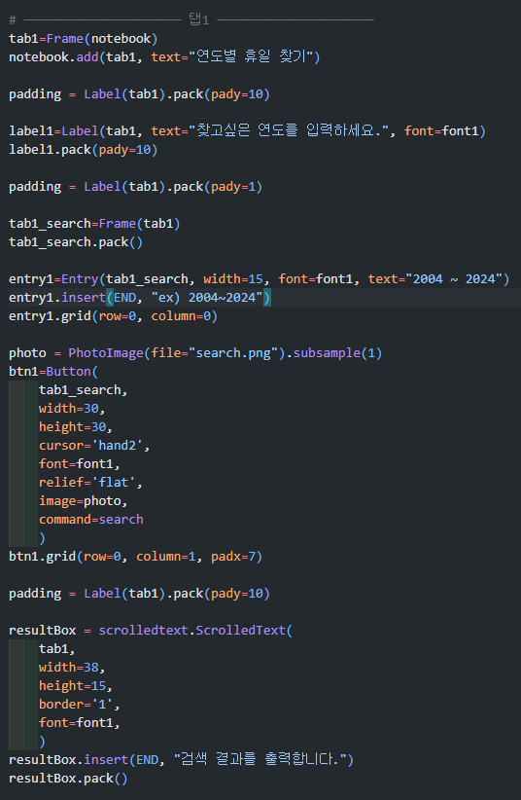
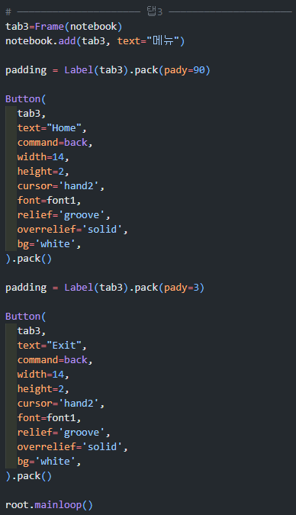
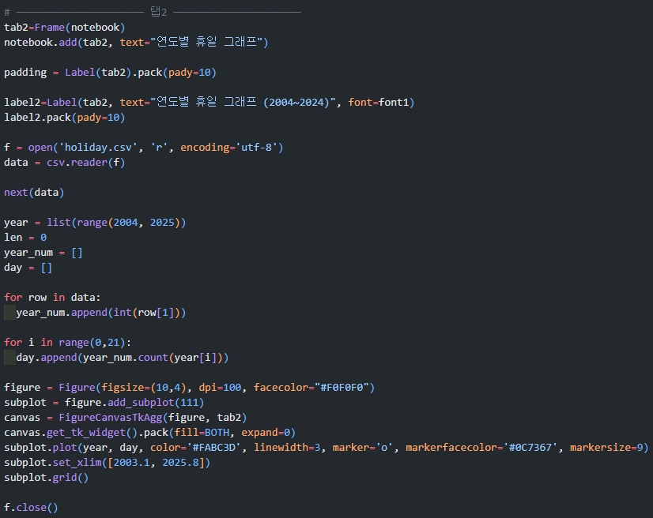
2. GUI 작성
CONTENTS. A
75%
CONTENTS. A
75%
CONTENTS. A
75%

Slide 15
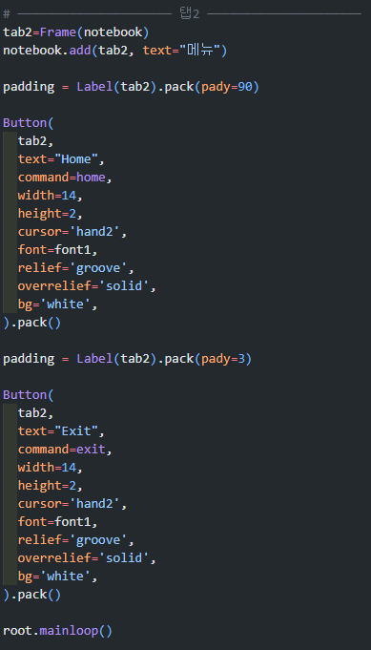
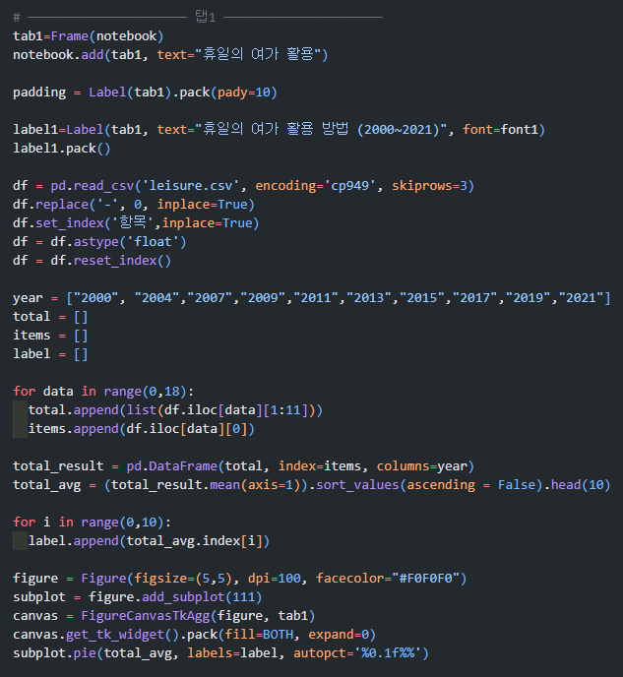
2. GUI 작성
CONTENTS. A
75%
CONTENTS. A
75%
CONTENTS. A
75%

Slide 16
CONTENTS. A
75%
3. 시연
CONTENTS. A
75%
CONTENTS. A
75%

Slide 17
Thank you

